Slide 1

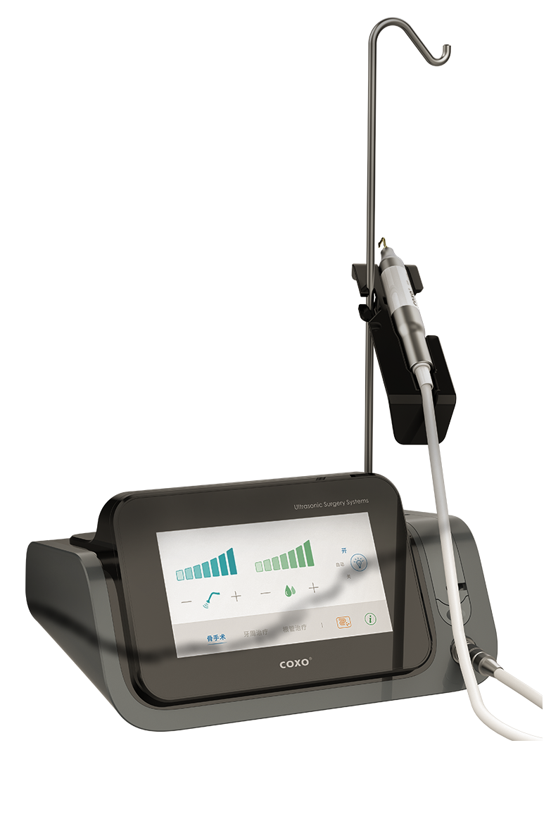


Slide 3

C-EXPLORER
ультразвуковая хирургическая система

Slide 4
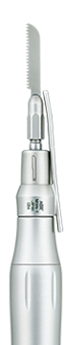
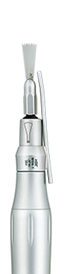
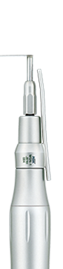
Традиционное хирургическое оборудование
Обширные раны, трудно поддающиеся лечению
Повреждение кровеносных сосудов и нервов
Избыточное образование тепла
Ограниченный доступ к операционному полю

Slide 5
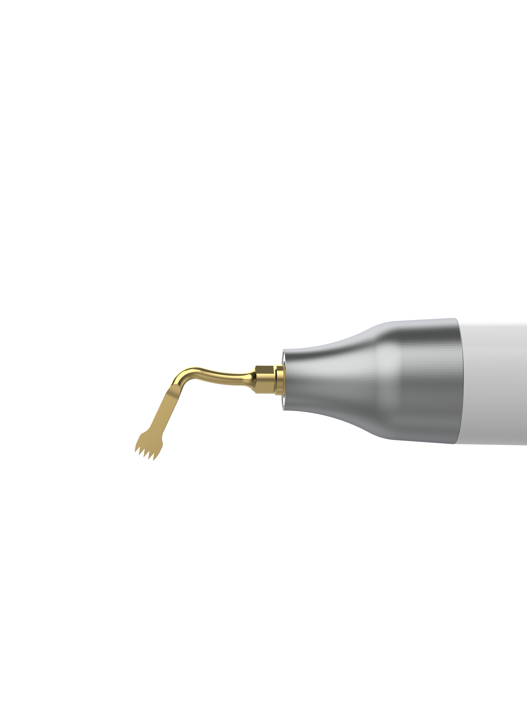

Ультразвуковые
хирургические системы
Асептическая операция
Избирательное резание
защита мягких тканей
safer
__________
Холодное резание исключает тепловые поражения
Маленькая раневая поверхность
（（（ ）））
Малая амплитуда
Высокая устойчивость
Меньше
осложнений

Slide 6


Slide 7
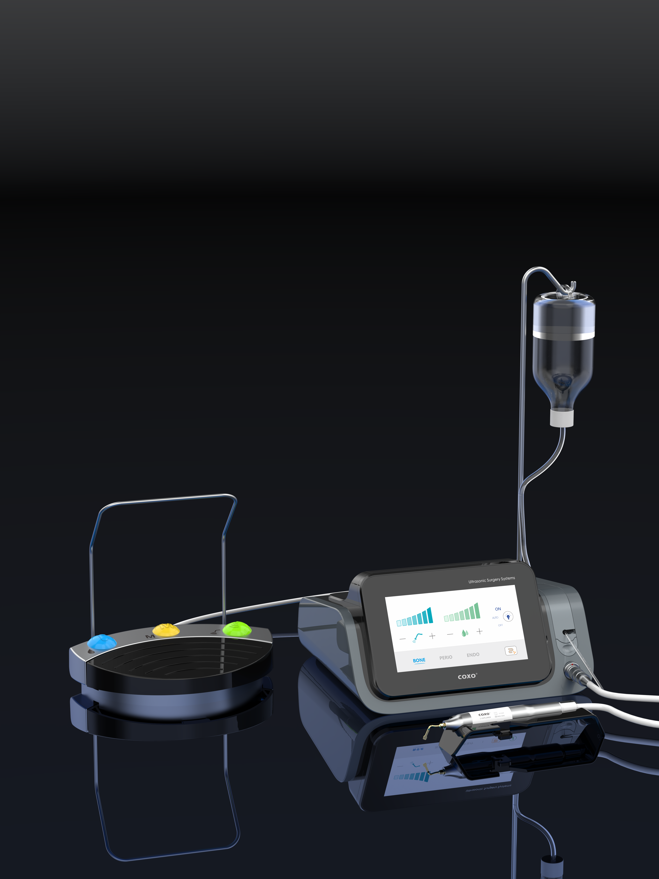
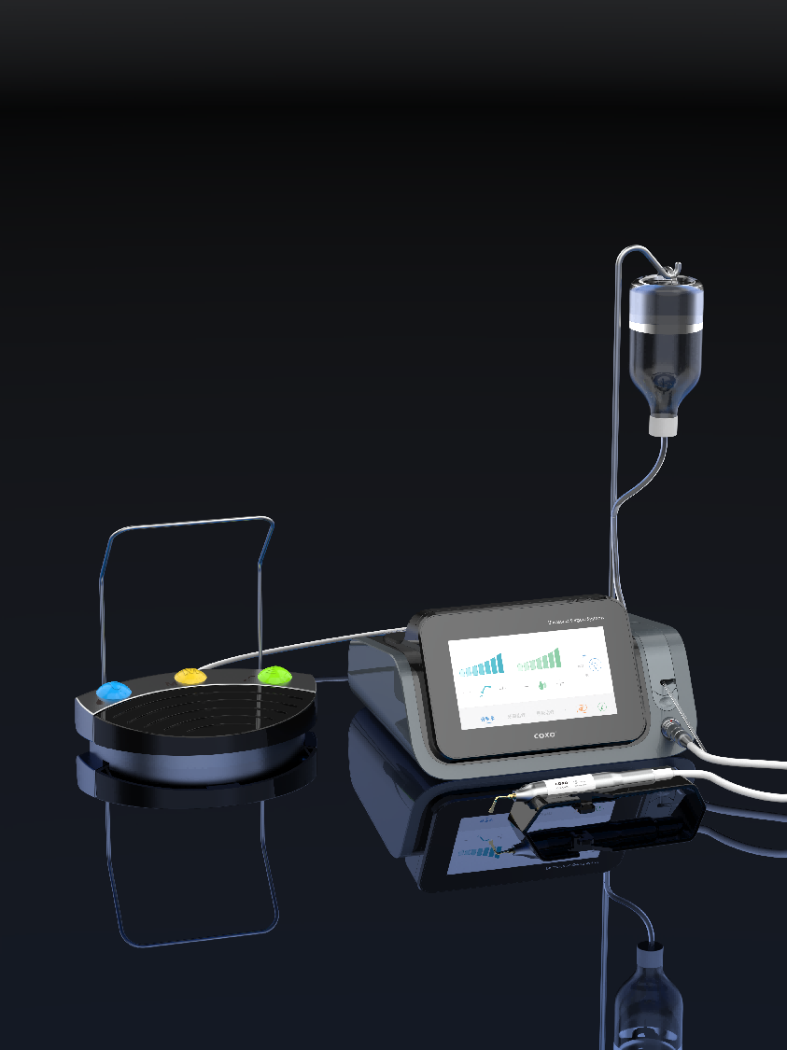
C-EXPLORER
Ультразвуковая хирургическая система

Slide 8
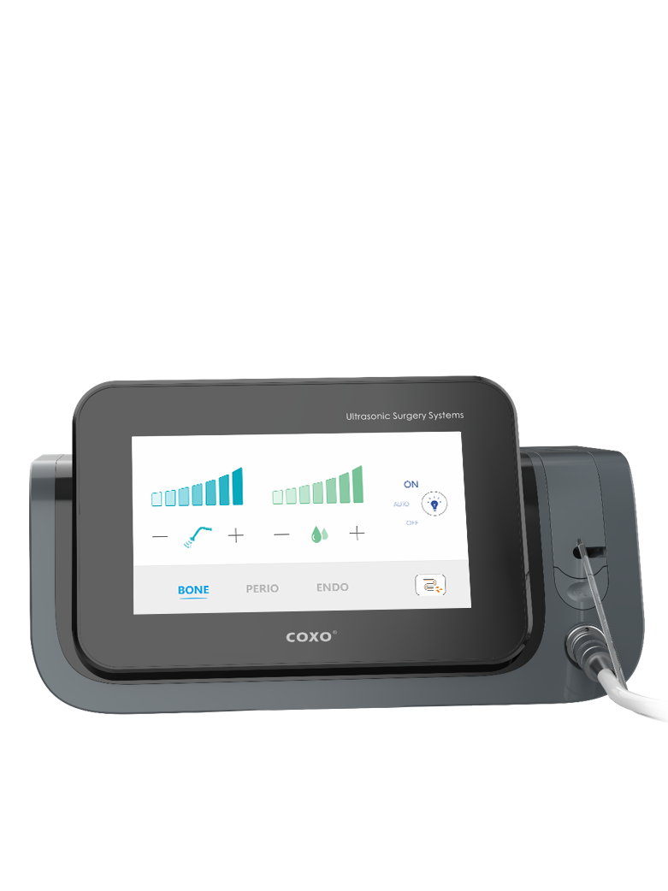
7-дюймовый большой экран
Полноцветный Четкая визуализация Сенсорное управление

Slide 9
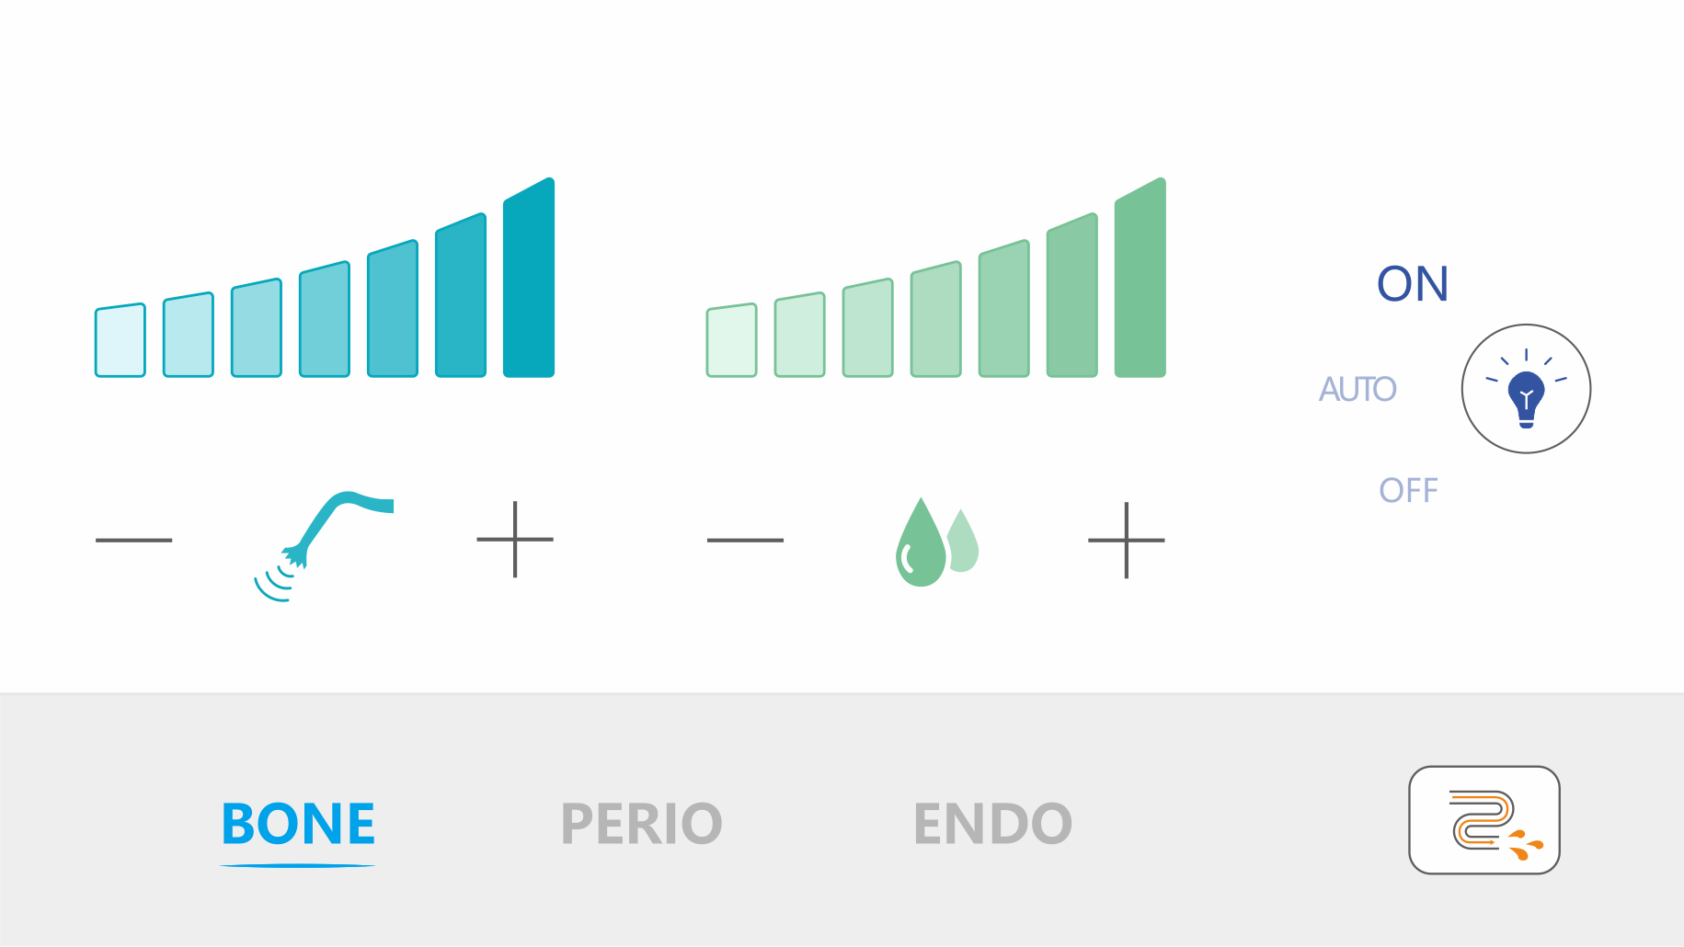
Рабочий режим
Регулировка мощности
Регулировка воды
Регулировка освещения
Режим очистки

Slide 10
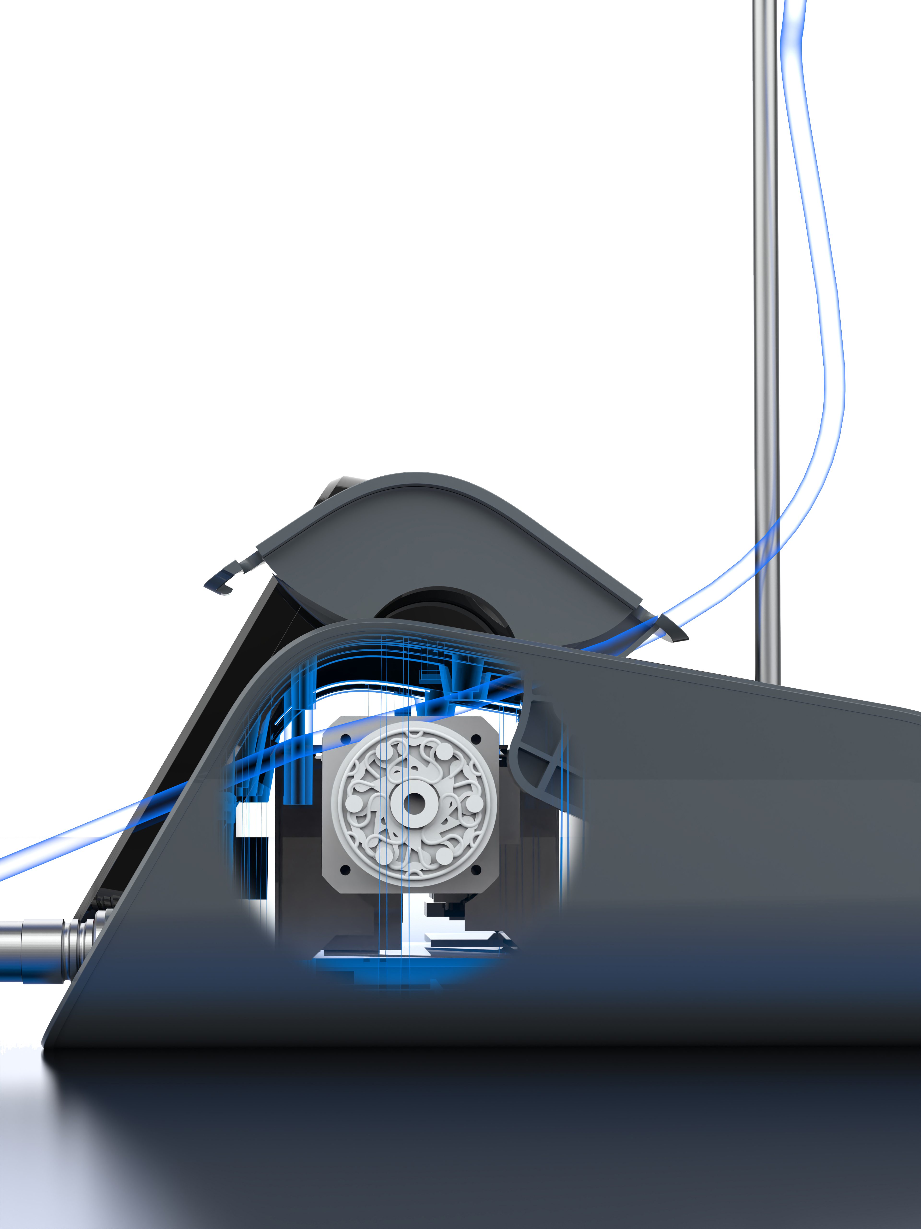
Своевременная подача воды Лучшее охлаждение Комфорт при эксплуатации
Бесшумный водяной насос

Slide 11
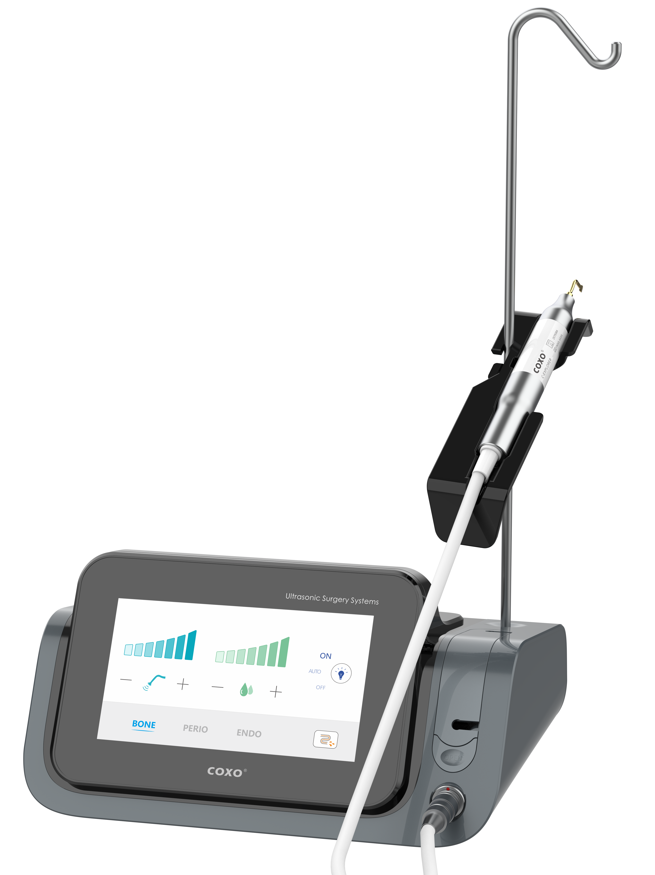
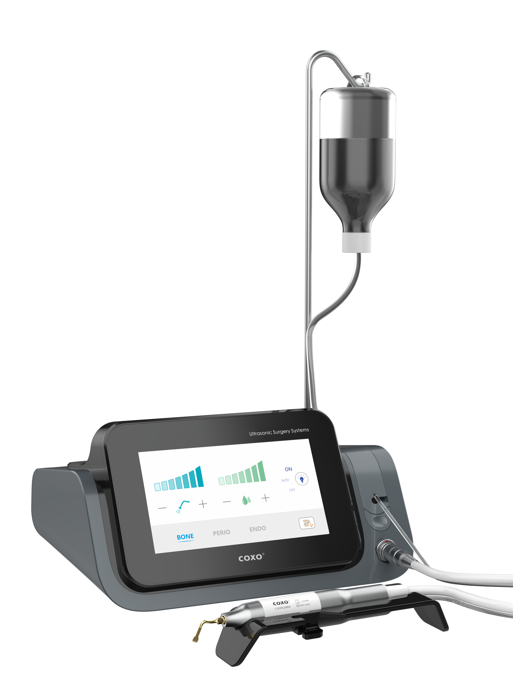
Вариант 1：
Кронштейн ручки
Вариант 2：

Slide 12
Вариант 1：
Кронштейн ручки
Вариант 2：

Slide 13
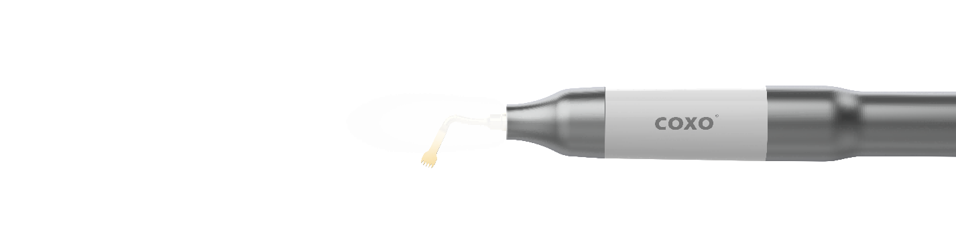
Светодиодный свет с оптоволокном
Отличная визуализация операционного поля

Slide 14
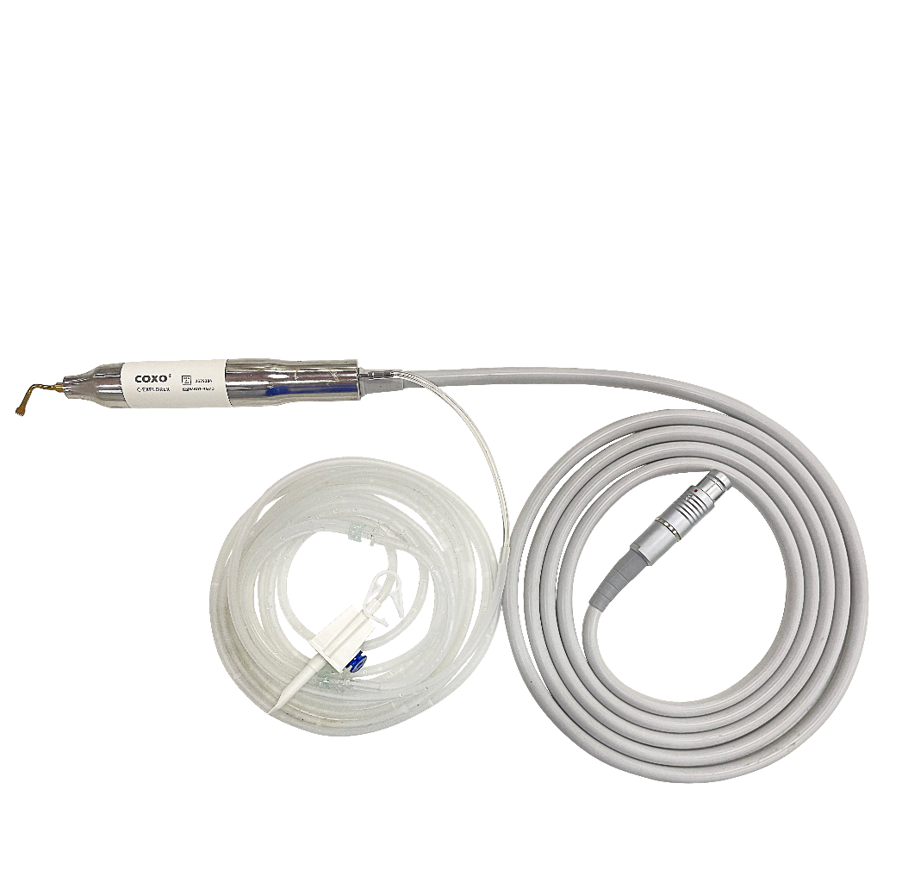
Раздельная конструкция ручки и шланга подачи воды
Одноразовые трубки для воды
Простота обслуживания
Более длительный срок службы
Безопасность

Slide 15
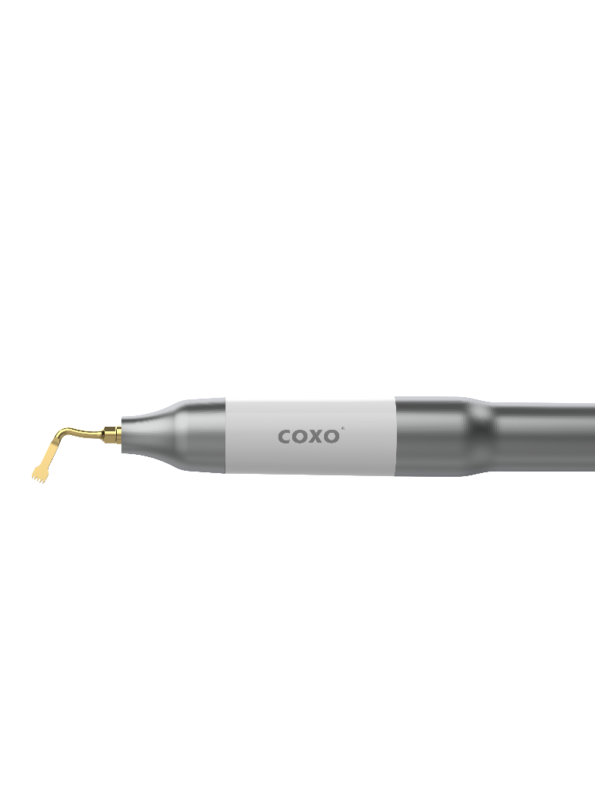
Маленькая ручка
Вес: 110 г
Длина: 130 мм
Диаметр: Φ21 мм

Slide 16
Цветные кнопки Легкая идентификация Высокая безопасность
Мультифункциональная ножная педаль

Slide 17
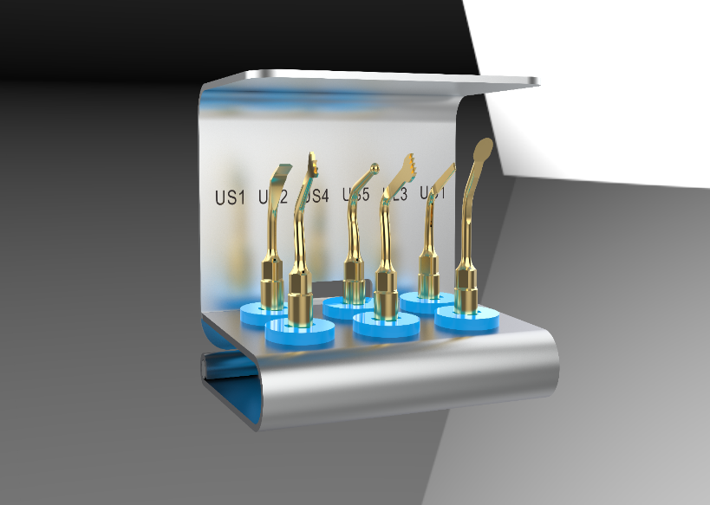
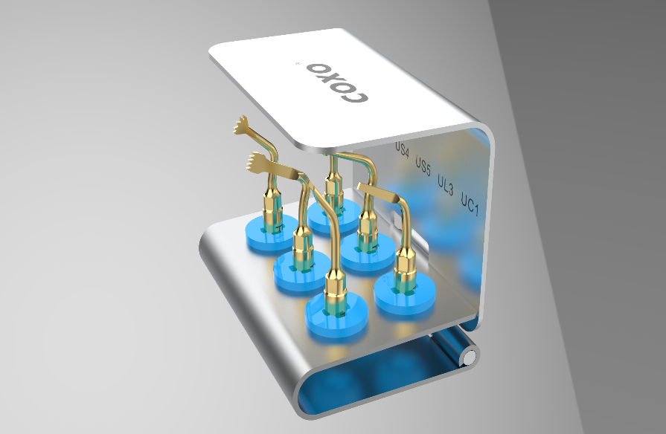
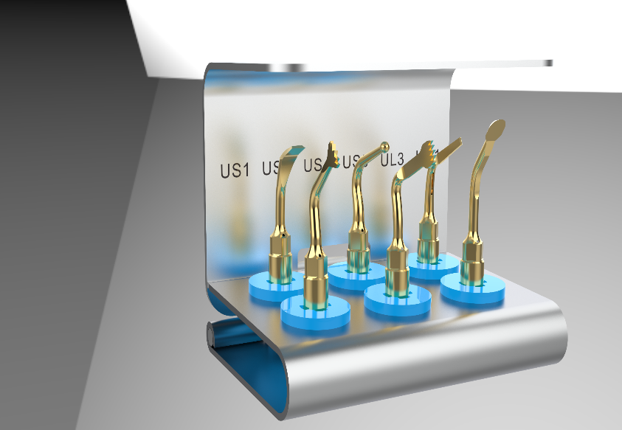
Стандартные наборы насадок
US1 US2 US4 US5 UL3 UC1

Slide 18
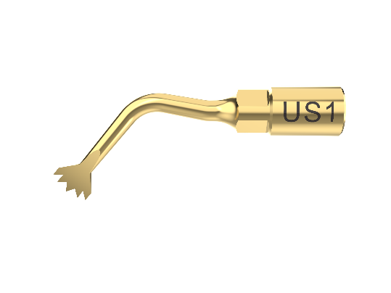
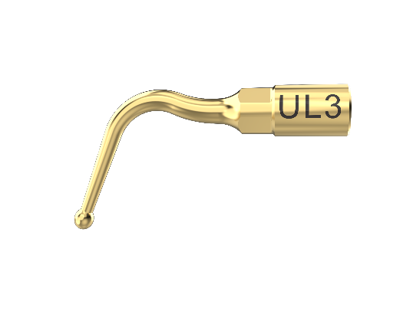
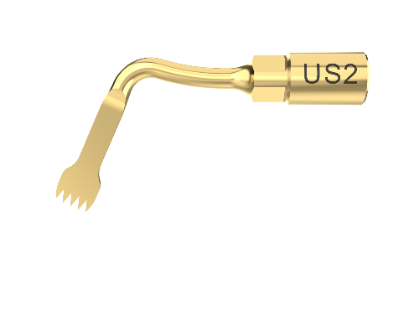
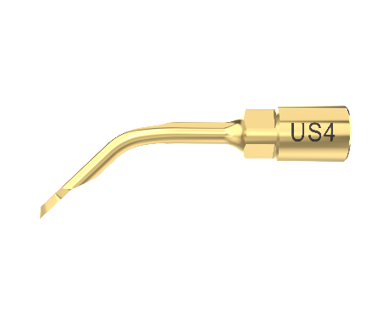
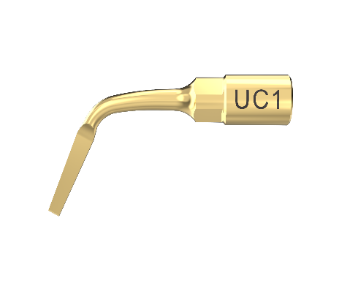
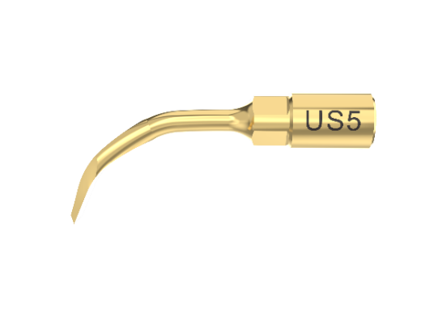
Остеотомия,
Внешняя фенестрация, расширение альвеолярного гребня,
трансплантация костного блока
Атравматическое резание
в области тонкой кости
Резание связок, минимальное повреждение
Ремоделирование кости,
Сбор костной стружки

Slide 19
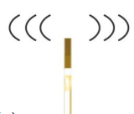
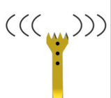
Частота вибрации составляет 24–36 кГц, что позволяет эффективно разрезать костную ткань и минимизировать риск повреждения мягких тканей.
Точная саморегулирующаяся конструкция
Горизонтальная амплитуда (вертикальное направление)
＜20мкм
Радиальная амплитуда (горизонтальное направление)＜80мкм

Slide 20
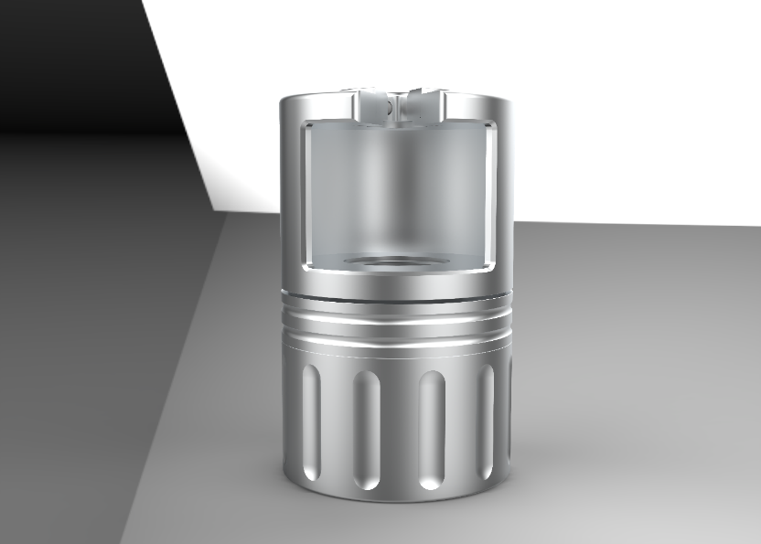
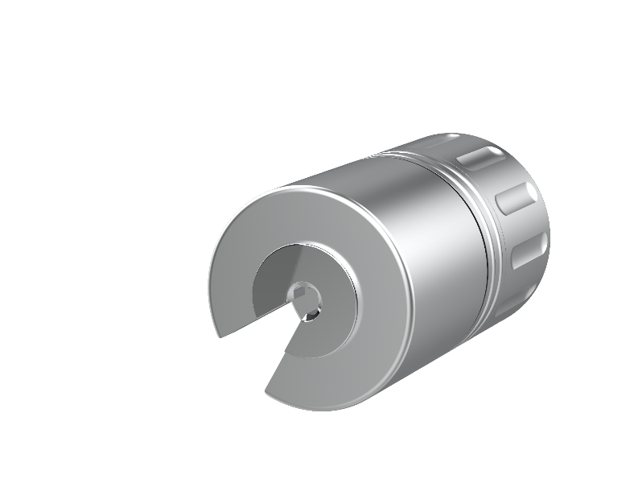
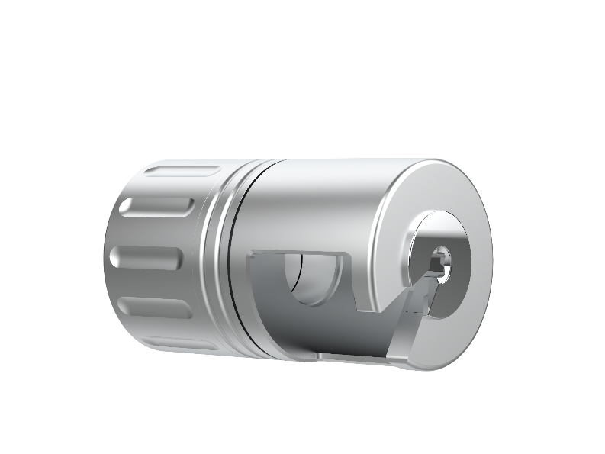
Легкая и безопасная смена насадок
Удлиненный гаечный ключ
с ограничением усилия

Slide 21
3 режима работы
Режим костной хирургии
Периодонтальный режим
Эндодонтический режим

Slide 22
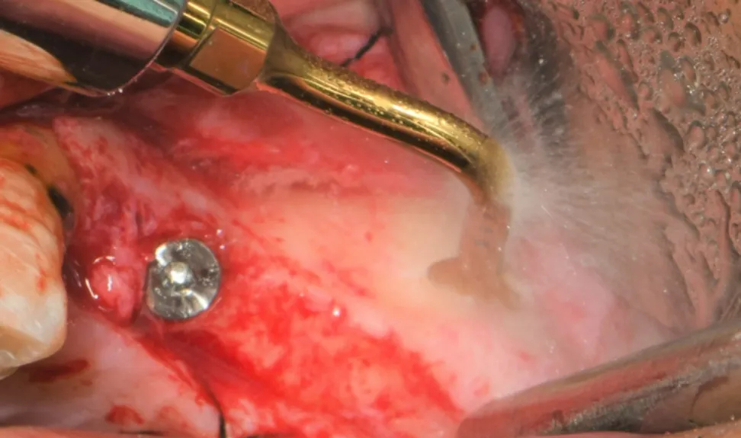
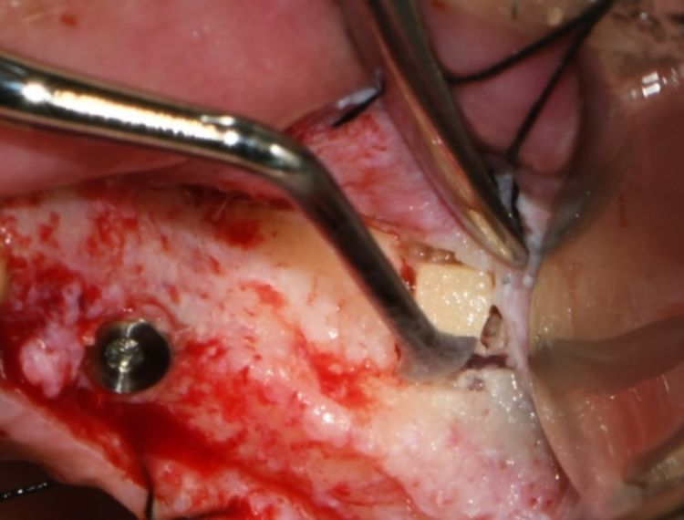
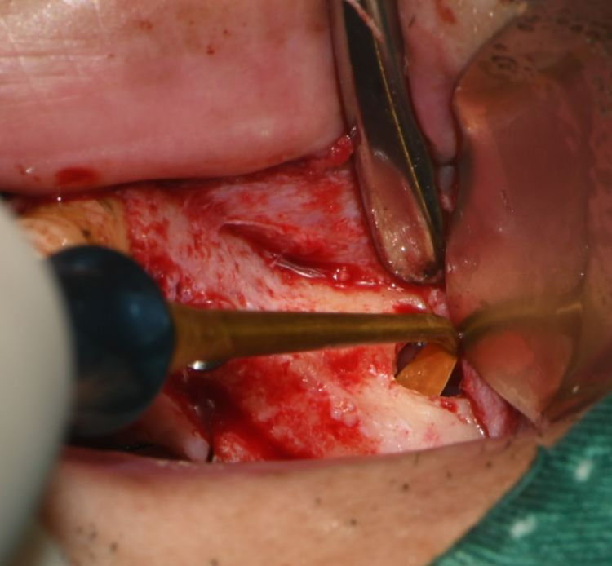
Режим костной хирургии

Slide 23
Режим костной хирургии

Slide 24
Режим костной хирургии

Slide 25
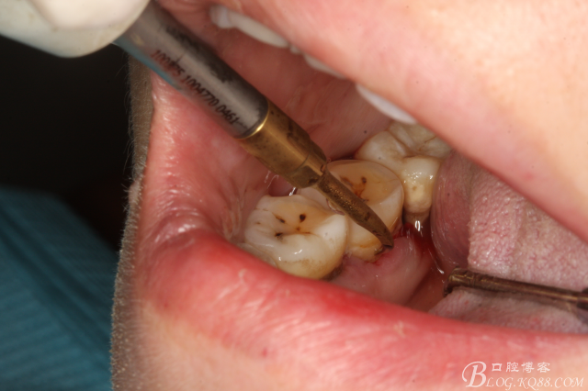
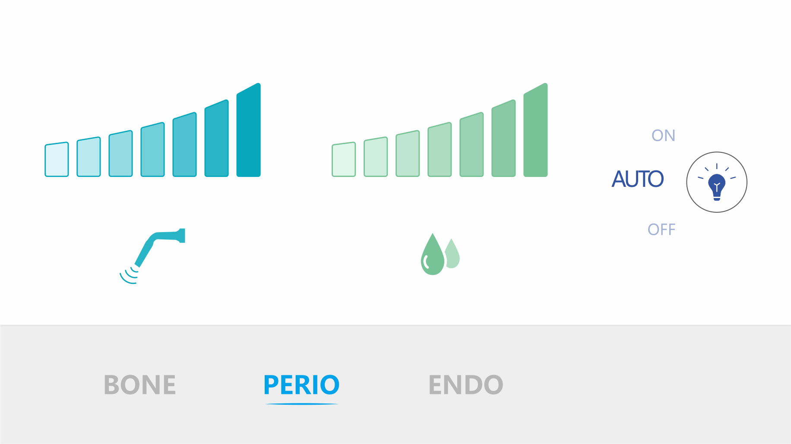
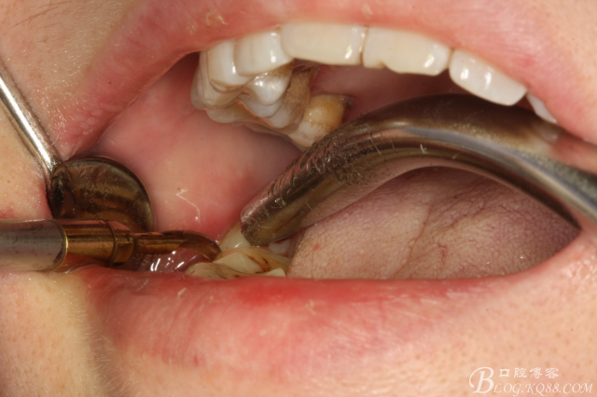
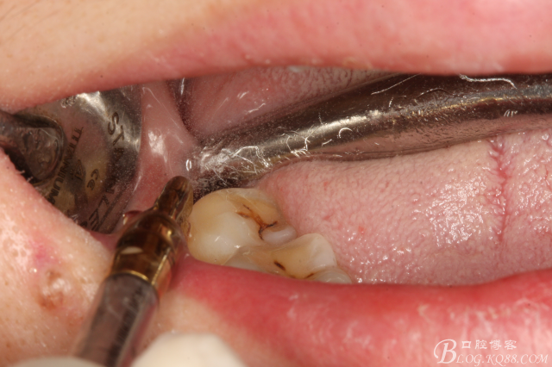
Периодонтальный режим

Slide 26
Периодонтальный режим

Slide 27
Периодонтальный режим

Slide 28
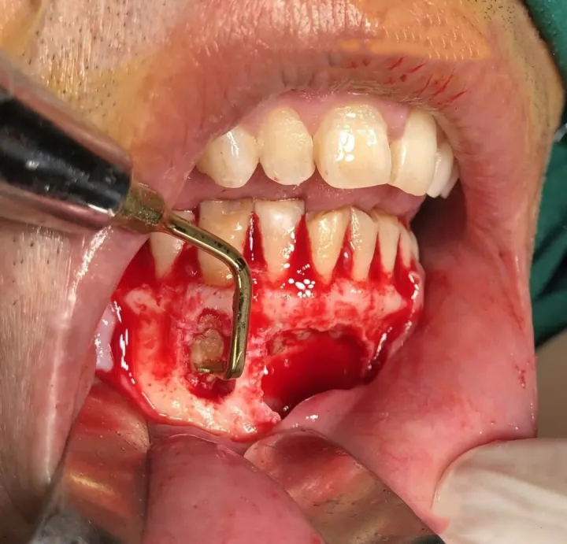
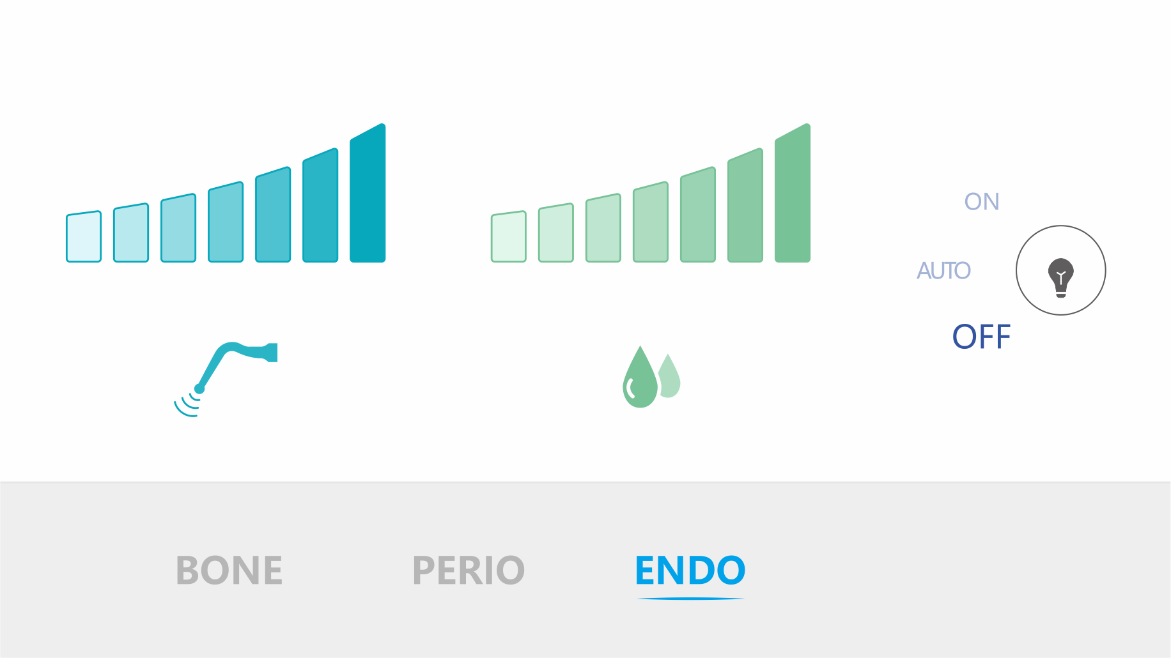
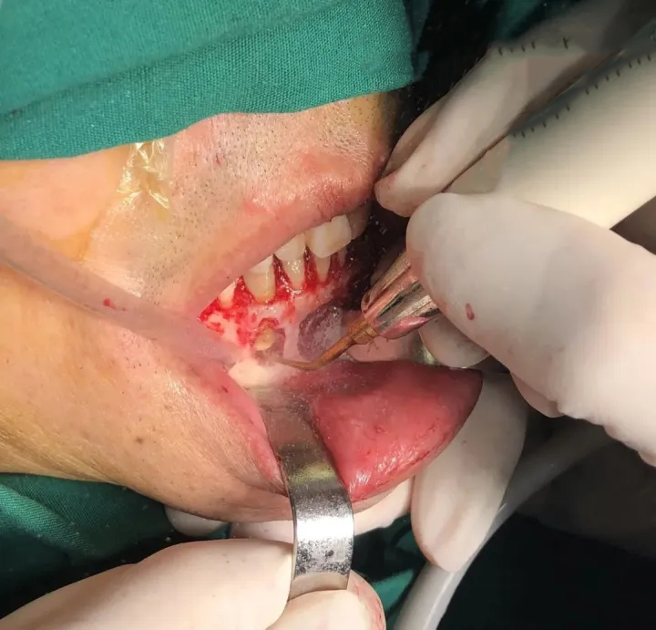
Эндодонтический режим

Slide 29
Эндодонтический режим

Slide 30
Эндодонтический режим

Slide 31
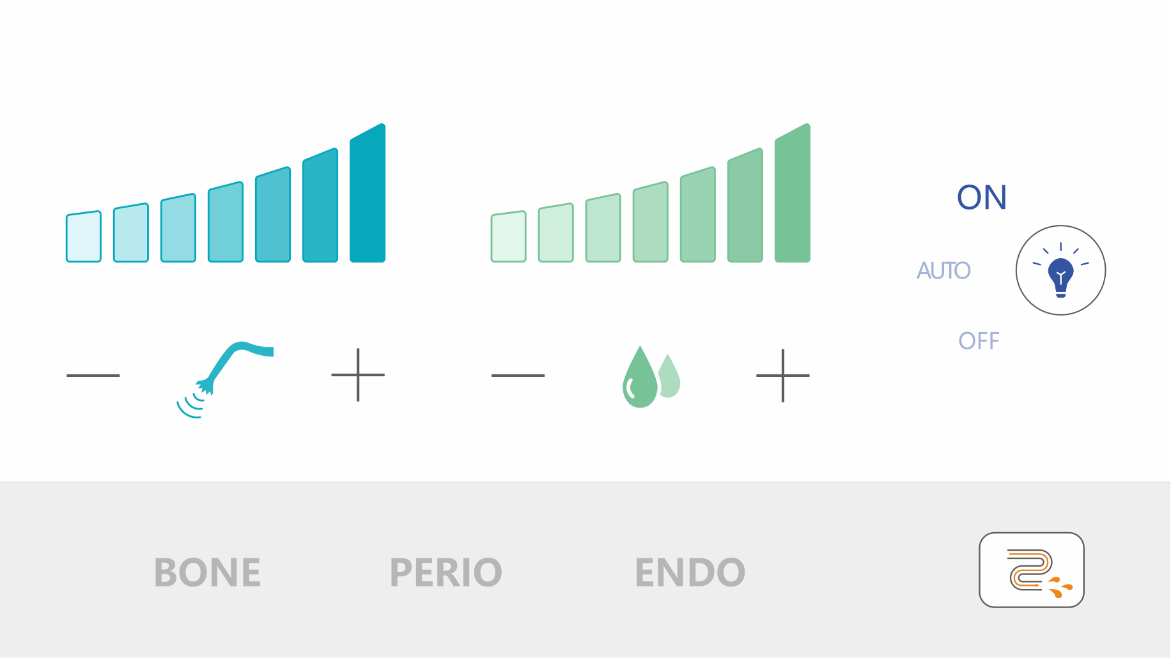
Режим очистки
Используется для очистки системы ирригации для предупреждения попадания физраствора в линию
Остаточная кристаллизация может привести к засорению и повреждению оборудования

Slide 32
Клиническое применение
Остеопластика
Имплантация
Периодонтология
Эндодонтические процедуры
Ортодонтия
Челюстно-лицевая хирургия

Slide 33
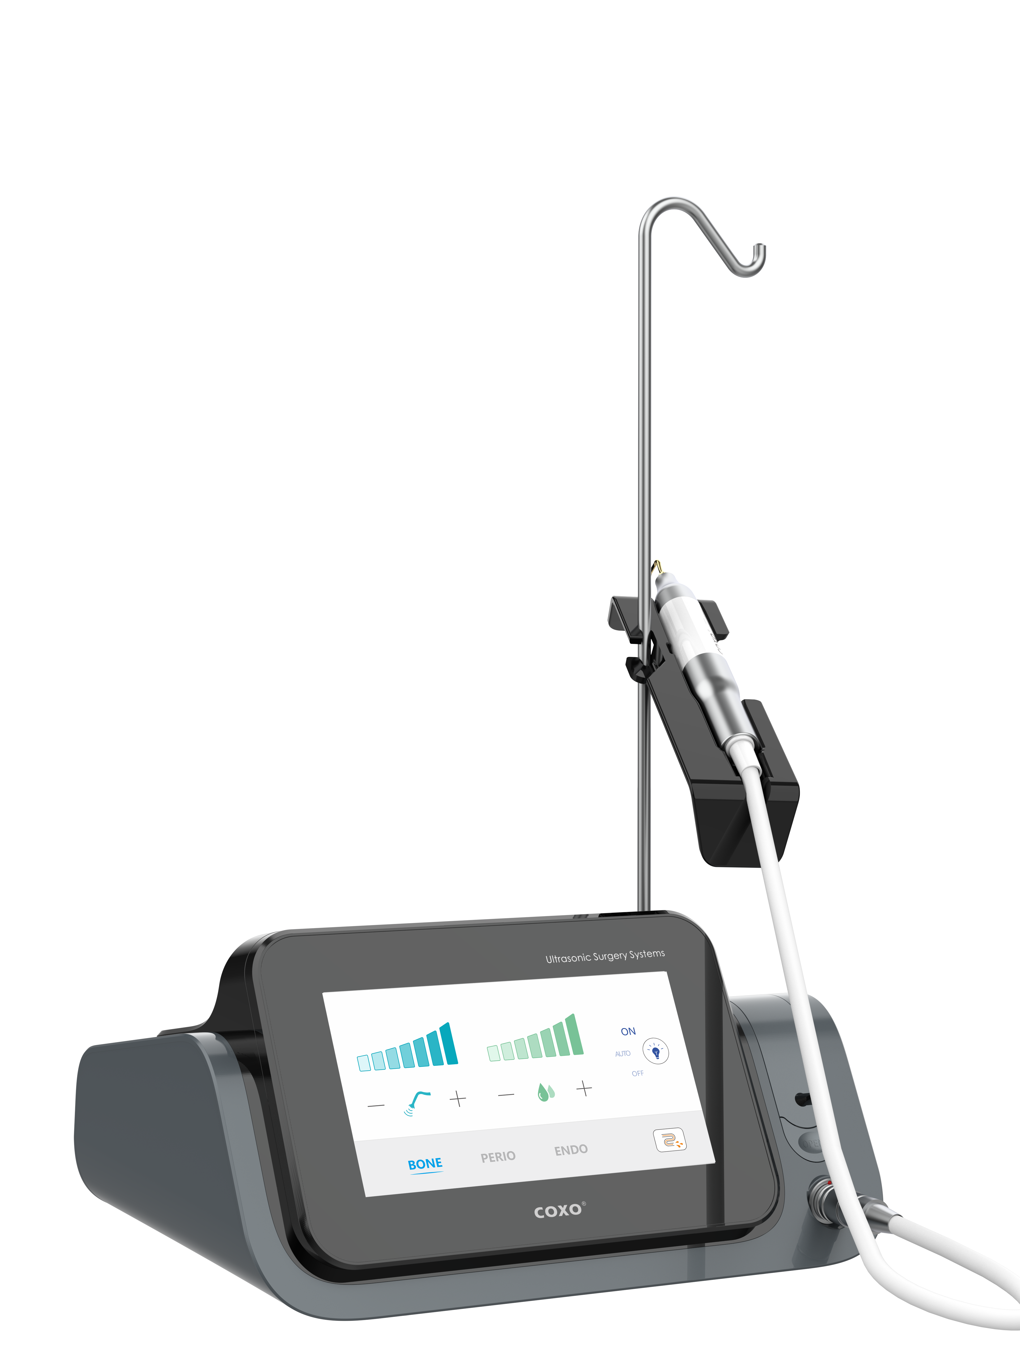
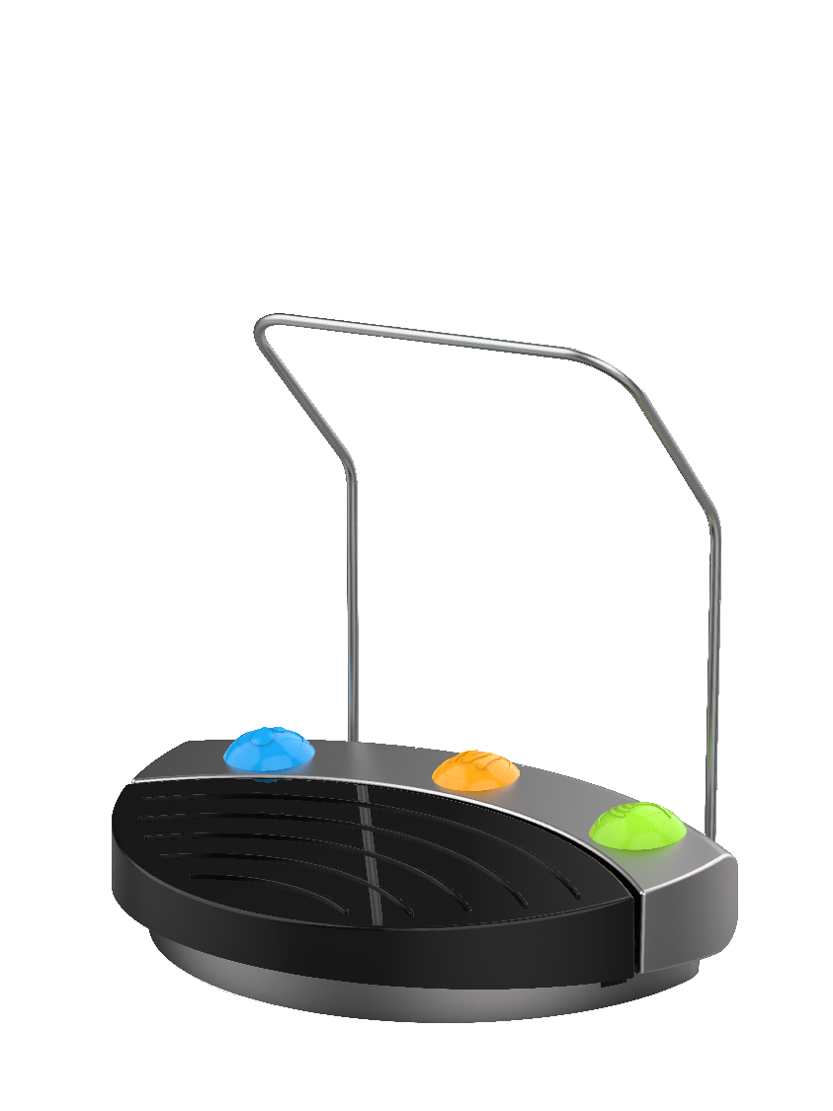
1，7-дюймовый сенсорный экран
C-EXPLORER
Ультразвуковая хирургическая система
2，Бесшумная водяная помпа
3， Подставка с вращающейся под разными углами ручкой
4，Раздельная конструкция ручки и шланга подачи воды
5，Оптическая ручка
6， Удлиненный гаечный ключ с ограничением усилия
7，Многофункциональный режим работы

Slide 34

Спасибо за внимание
www.coxotec.com

